Slide 1
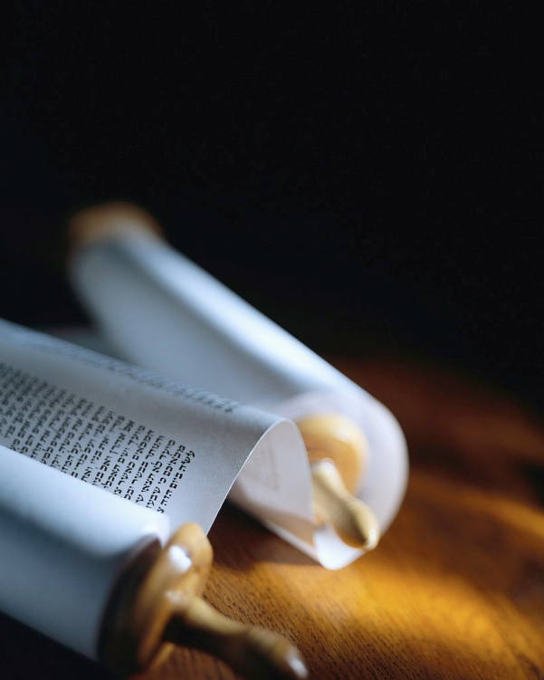
Notes:
Marseille 171007/ Seyne 171015
Outils, Amener d’autres, Survols: Mt>Ac
8 lignes maximum de notes (View>Zoom>250%)
Avec Anim>Anim. Pane=1/2…
Avec diapositifs aux mini…
Et des lignes de cette longueur
Presenter View>diapo mini + pas en haut + zoom notes 3x.

Slide 2
Approfondir la Bible dans son Contexte
« Vous serez mes témoins à Jérusalem, dans toute la Judée, dans la Samarie, et jusqu'aux extrémités de la terre. » Actes 1v8 FLS
Actes 1à28 montrent comment.
Notes:
Bonjour ! Je vous offre un SURVOL du livre des Actes.
Le contexte d’une phrase est la clé à sa compréhension.
Voici la parole du S-J-C. [lire]
Qu’est-ce qu’Il voulait dire par cette phrase ?
Aucun autre livre en parle.

Slide 3
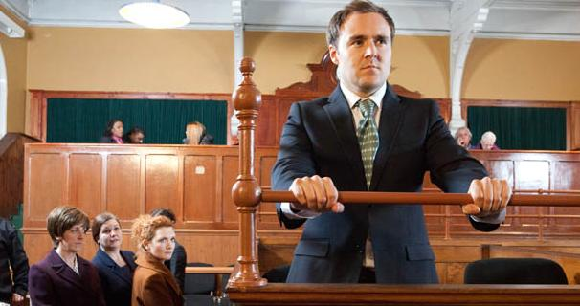
Vous êtes convoqués à la barre.
Vous serez mes témoins.
Notes:
Vous n’avez pas de choix !
Bon ou mauvais, vous êtes témoin de ce que Jésus-Christ peut faire dans une vie.

Slide 4
Etre témoins fidèles
« Tu lui serviras de témoin, auprès de tous les hommes, des choses que tu as vues et entendues. » Actes 22v15 FLS
Il faut en parler !
Notes:
Les Actes parlent de témoins 29x.
Le mot grec est martyre parce que le témoin payait avec sa vie s’il avait menti.
Voici une bonne définition du témoin: qqun qui parle. [lire]
Un ‘témoin silencieux’ n’existe pas. Vous attendez que les autres témoign

Slide 5
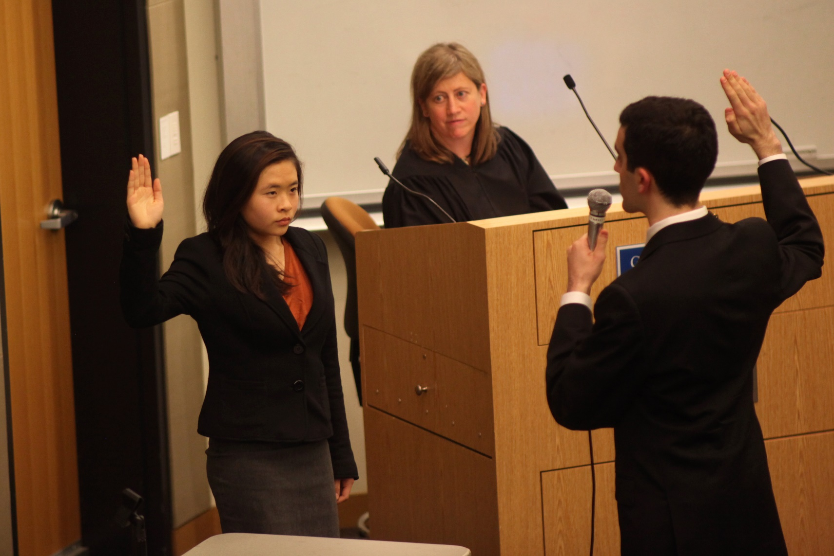
Je dirai toute la vérité…
Et rien que la vérité.
Notes:
Un bon témoin est sous serment pour « dire toute la vérité et rien que la vérité ».
Ne « brodez » pas entre les lignes de votre témoignage !

Slide 6
Être semeurs de la Parole
« Ce n'est plus à cause de ce que tu as dit que nous croyons; car nous l'avons entendu nous-mêmes, et nous savons qu'il est vraiment le Sauveur du monde. » Jean 4v42 FLS
Citons Jésus-Christ.
Notes:
Votre témoignage est l’appât.
Cela ne sauve personne.
Je vous offre un SURVOL du livre de Jean. Le but se trouve dans Jn20v31
Le gros du livre est « Croire Sa Parole » du ch4à11. [lire]
Semons la Parole de Dieu, ni notre vécu, ni nos arguments.

Slide 7
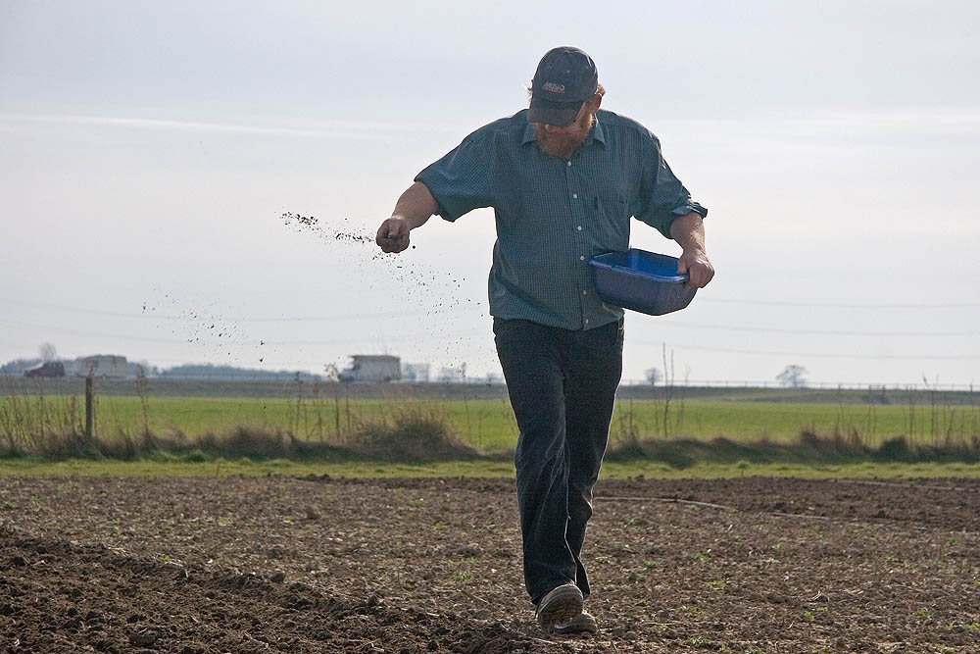
Semons la Parole de Dieu.
« En elle est la vie. »
Notes:
Notre témoignage est comme la charrue qui ouvre la terre.
Personne n’est sauvé en ayant juste un cœur « travaillé ».
Mais il faut semer des vérités bibliques dans un cœur travaillé !

Slide 8
Devenir Pêcheurs d’Hommes
« Jésus leur dit : ‘Venez, suivez-moi ! Je ferai de vous des pêcheurs d’hommes.’ » Marc 1v17 BDP1998
L’habit ne fait pas le moine!
Notes:
Amener d’autres au S-J-C est plus qu’évangéliser.
L’évangéliste gagne l’écoute et informe les autres, mais le « pêcheur » les amène à Christ.
Avant de prendre les outils, il faut devenir « pêcheur ». [lire]
JC seul peut ns fair ds pêchurs

Slide 9
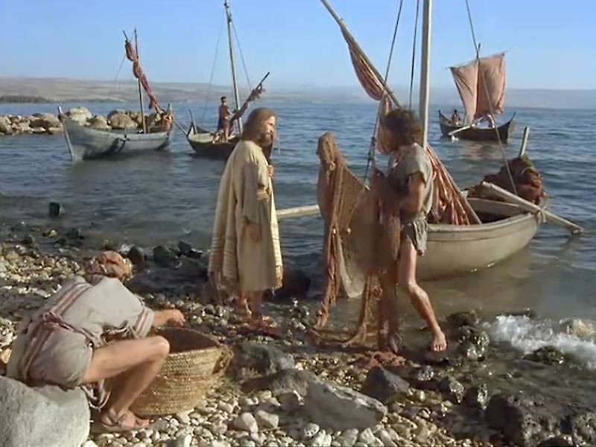
C’est un appel.
C’est une vocation !
Notes:
Jésus t’appel.
Amener des personnes à une décision est notre plus grande faiblesse.
Veux-tu devenir un Pêcheur d’Hommes ?

Slide 10
Devenir…
« Jésus leur dit : ‘Venez, suivez-moi ! Je ferai de vous des pêcheurs d’hommes.’ » Marc 1v17 BDP1998
Devenons comme Jésus.
Notes:
Il n’y a pas de cours rapide.
Il ne s’agit ps juste ds connaissnces
Je vous offre un SURVOL du livre de Marc. Le thème est le service. [lire]
Il y a 2 mots en grec dans ce verset : un verbe + son adverbe…
‘Venez’ parle de l’intimité avec J-C.
‘Suivez’ parle du modèle à suivre.

Slide 11
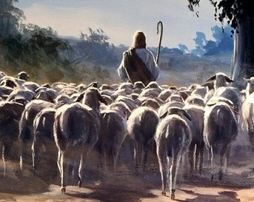
Il y a beaucoup d’exemple…
Mais un seule Modèle !
Notes:
La Bible est remplie d’histoires et d’exemples, mais il n’y a qu’un seul Modèle !
Ne suivons pas des exemples…
Suivre Jésus est plus qu’une éducation chrétienne.
Il nous montre comment vivre la vie chrétienne.

Slide 12
Etre pêcheurs d’hommes
« N'aie point de peur ; désormais tu seras pêcheur d'hommes vivants. » Luc 5v10 Ost
Il y a plus de 70 Méthodes du Maître dans les Evangiles.
Notes:
Dès que JC vs donne la passion, il faut suivre ses méthodes.
Je vs offre un SURVOL de Luc. Dns ce v10 il y a 3 Méthdes du Maître : assurance, commencer aujourd’hui et offrir le choix. [lire]
1ere) Ne doutez pas votre salut
2e) Commencez aujourd’hui.
3e) Ne trompez pas les poissons.

Slide 13
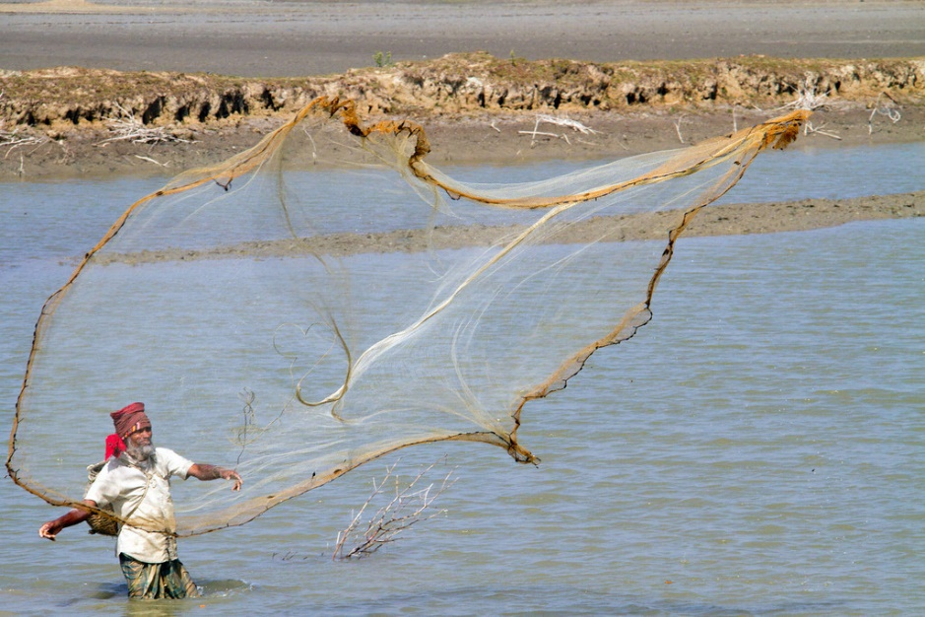
Il faut sortir pour pêcher…
Et il faut « se mouiller » !
Notes:
La passion de la pêche dépasse les outils qu’on utilise.
« Prendre des hommes vivants » est beaucoup plus passionnant que de les « assommer avec l’Evangile ».

Slide 14
Le miracle du salut
« Quand IL sera venu, IL convaincra le monde en ce qui concerne le péché, la justice, et le jugement. » Jean 16v8 FLS
C’est le Sauveur qui sauve.
Notes:
Témoins, semeurs & pêcheurs ne font qu’amener des autres à J.
C’est le Sauveur seul qui sauve !
L’Esprit de J-C convainc quand nous ne le pouvons pas. [lire]
N’essayons pas de convaincre quelqu’un de leur péché.
Prions qu’ils laissnt JC les sauvr

Slide 15
Faire des disciples de Jésus
« Faites de toutes les nations des disciples, les baptisant au nom du Père, du Fils et du Saint Esprit, et enseignez-leur à observer tout ce que je vous ai prescrit. » Matthieu 28v19à20 FLS
« Suis-moi ! » Mt 9v9
Notes:
La tâche n’est pas terminé.
Après le salut est la formation.
N’essayez pas de faire des clones, comme dans le mentorat.
Faire des disciples est de les aider à témoigner par le baptême et ensuite les apprendre l’obéissance à JC. [lire]

Slide 16
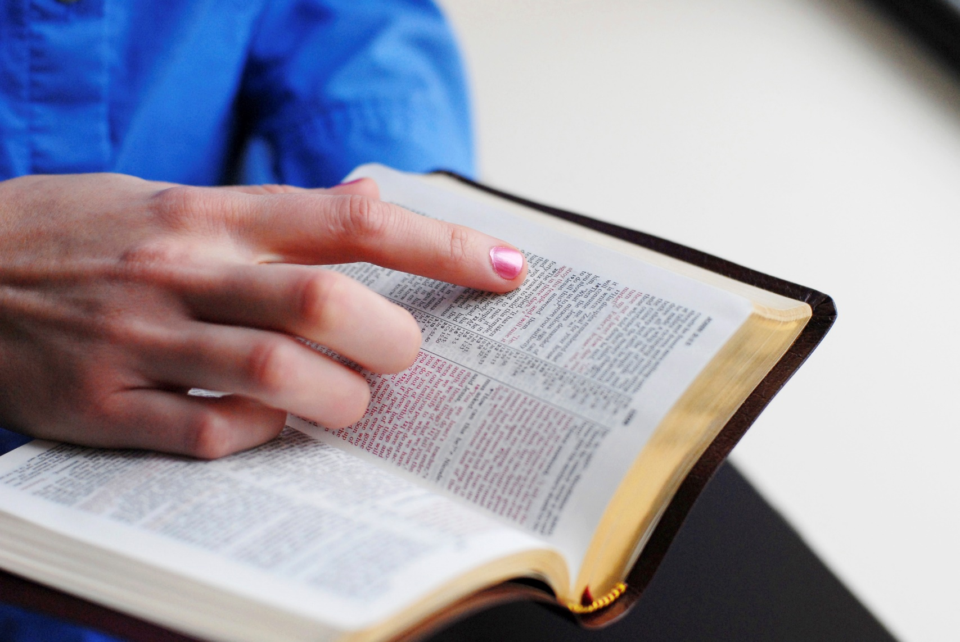
Comment suivre le Roi
Plus que des doctrines !
Notes:
Notre manuel est la Parole de Dieu.
N’enseignez pas une tradition d’une église, mais la Bible et la pratique d’obéissance au Maître.
Commencez par le baptême sous l’eau… on « se mouille » ensemble !

Slide 17
Sous la discipline de Christ
« Il prit du pain; et, après avoir rendu grâces, il le rompit, et le leur donna, en disant: Ceci est mon corps, qui est donné pour vous; faites ceci en mémoire de moi. Luc 22v19 FLS
‘La religion pure et sans tâche.’
Notes:
Il y a beaucoup de verbe à l’imp
Nous ne sommes plus s/s la loi donnée à Moïse mais s/s celle de J-C, selon 1Cor9v21.
[lire]Voici un imp. à ne ps oublr
Ne dites jamais qu’il ne s’agit pas de religion car la Bible dit le contraire dans Jc1v26à27 !

Slide 18
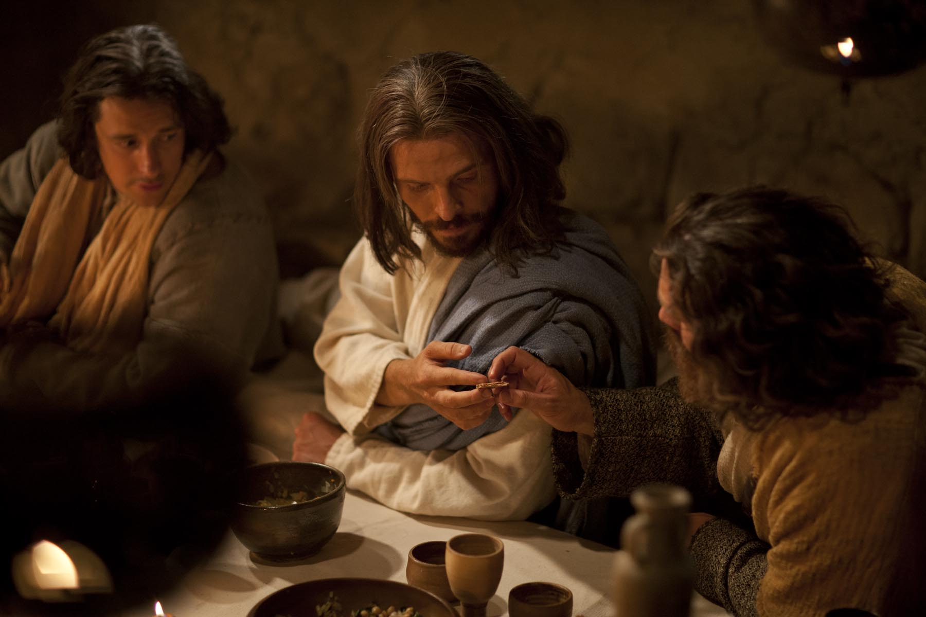
Notre culte ensemble est…
La Table du Seigneur.
Notes:
Nous avons tous besoin d’adorer le SJC chaque jour dans un moment de culte privé.
Notre culte ensemble est à la Table du Seigneur.
Les deux éléments nous rappellent Son corps et de Son sang.

Slide 19
Toute la gloire est à Jésus.
« Ne vous réjouissez pas de ce que les esprits vous sont soumis ; mais réjouissez-vous de ce que vos noms sont écrits dans les cieux. » Luc 10v20 FLS
Jésus est le seul Sauveur.
Notes:
« Nous sommes ouvriers avec Dieu » 1Cor 3v9.
«Que celui qui se glorifie, se glorifie dns le Seigneur.»1Co1v31
Le manuel du Pêcheur des Hommes nous avertit aussi. [lire]
Partons à la pêche avec cette vérité dans notre cœur. [lire]

Slide 20
Revoir, réagir et revenir :
Le témoin fidèle ouvre sa bouche.
Le bon semeur sème la Parole.
Le pêcheur amène d’autres à Christ
Le Sauveur seul peut sauver !
L’ouvrier fait des disciple de Christ.
www.AzBible.yolasite.com/fr
Notes:
Voici 3 mots clés pour bien apprendre. [lire]
Prenez les 5 doigts de notre main afin de nous souvenir des 5 étapes pour amener quelqu’un au SJC…
La mission est dans vos mains maintenant !

